Slide 1




Slide 2
شبهات و گره های فکری و احساسی دفاع از حیات جنین
گروه پژوهشی حرمت حیات

Slide 3


Slide 4
تنظیم علمی و طراحی: جمعی از پژوهشگران حوزوری و دانشگاهی شامل پژوهشگران حوزوی، پزشکان، حقوقدانان، فعالان فرهنگی و اجتماعی و دیگر دلسوزان حوزوی و دانشگاهی (گروه پژوهشی حرمت حیات جنین) هرگونه استفاده از آن حتی بدون ذکر نام طراحان، مجاز است. تنها رعایت کردن این شرط ضروری است: در صورت مواجهه با چالش و سوال، موارد را به ما منتقل فرمایید تا مباحث، موجب اندک هم کژفهمی نشود. صوت اساتید تدریس کننده را حتما استماع فرمایید. بدون تسلط کافی، هرگز بحث را ارائه نفرمایید. تولیدات علمی خود را اعم از مقاله، صوت و اسلاید ارائه برای ما ارسال فرمایید.
توضیحاتی درباره این اثر
این ارائه در حال ارتقا است

Slide 5
مقدمه
قرارهای ما

Slide 6
باور به امکان دست یابی به حق
هدف، جستجوی حق باشد
انصاف را به طور کامل رعایت کنیم
آماده تجدید نظر بر مبنای حق باشیم
در جستجوی
حقیقت
درک زبان مخاطب
درک دغدغه های مخاطب
در ترویج حق

Slide 7

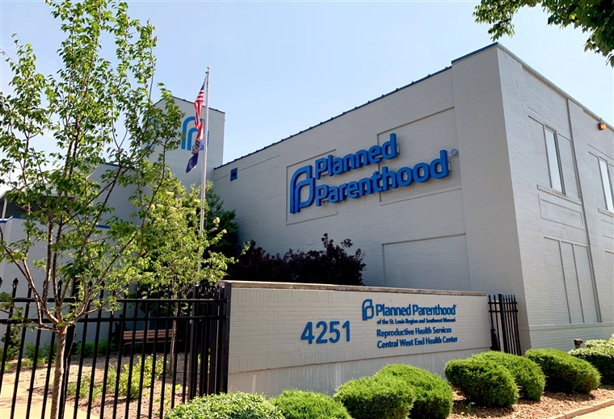
کلان تشکل تسهیل اسقاط جنین
بهانه های اسقاط جنین در جهان

Slide 8
مفاهیم کلان توجیه اسقاط و قتل جنین
Health Care
مراقبت بهداشتی
Women’s Body
بدن زن
Bodily Autonomy
اختیار نسبت به بدن
Intimate Pregnancy
بارداری قصدنشده
Women’s Choice
انتخاب زن
Planned
برنامه ریزی شده

Slide 9

بهانه های جهانی اسقاط جنین
The inconvenience of pregnancy
Incompetence of parents
Infant disabilities
It’s the woman’s body
It’s not a baby
Rape
She’s not ready to be a parent
ناخوشایندی نسبت به بارداری
بی کفایتی والدین
نقص و ناهنجاری در کودک
این بدن زن است.
این جنین، یک کودک نیست.
ناشی از تجاوز
او آماده نیست که مادر شود.

Slide 10
شبهات شامل عموم بهانه های قتل جنین

Slide 11
جنین تا زمانی که از شکم مادر بیرون نیاید، انسان نیست.
باوری در یونان باستان و در میان رواقیون و نیز برخی یهودیان
دلیلی نداریم که آن طرف پرده بودن، موجب انسان نبودن باشد.
نوزاد را به محیطی شبیه فضای شکم مادرش ببریم، می توانیم او را بکشیم؟
منشأ این خطا، شاید:
ندیدن کوچک ها و عینیت گرایی غیرعقلانی
فرار از مسئولیت انسانی و الهی

Slide 12
نگهداری جنین، فقط لطف است و می تواند لطفش را قطع کند
جودیت تامسون: نگهداری جنین، صرفاً عملی نوع دوستانه است و مادر می تواند در هر لحظه، خدمات خود به جنین را متوقف کند.
هرگونه ارتباط خاص، دعوت جنین است. کسی که مهمان دعوت می کند، حق ندارد در شب زمستانی سرد، او را از خانه بیرون کند.
بر فرض حضور بدون دعوت: کسی یواشکی در هواپیمای شما سوار شده و تهدید جانی شما هم نیست.
آیا درباره نوزاد یک ساله هم در شرایط مشابه، چنین حکم می کنیم؟
جمع بندی: جان دارد. نمی توانم اقدام به قتل کنم.

Slide 13
نکته: سوء استفاده از مفهوم بارداری پیش بینی نشده
القا شده اگر بارداری پیش بینی شده نباشد (unintended pregnancy)، جنین را می توان اسقاط کرد.
بعد از تلاش برای برنامه ریزی بارداری، انتظار پیش بینی شده بودن بارداری نادرست است زیرا: بارداری های ناخواسته در جهان، یک چهارم کل بارداری ها است.
رویکردهای تسهیل اسقاط، تحت عنوان Planned parenthood فعالیت می کنند.
بارداری ناخواسته، تعبیر نادرستی است زیرا ناظر به گذشته، حال و آینده است در حالی که مسئله ای که در گذشته خواسته مادر و پدر نبود، بعد از اطلاع پدر و مادر، می تواند محل خواست آنها قرار گیرد به ویژه با فاجعه بودن اسقاط و قتل آن.
پیشنهاد می شود به جای برنامه ریزی نشده که تعبیر تسهیل کننده های سقط است و بارداری ناخواسته، از تعبیر «پیش بینی نشده» استفاده شود.
چالش پزشکی
آموزش امکان پیشگیری از بارداری در مواردی که آمادگی وجود ندارد، ضرورت دارد.
اگر بارداری موجب تهدید روشن حیات مادر باشد، مجوز عقیم سازی برای عدم انعقاد نطفه می تواند اخذ شود.

Slide 14
جنین، جزوی از بدن زن است
جنین، تا سن خاصی، جزو بدن زن است و هرکس نسبت به بدن خود حق دارد.
هیچ دلیل قابل قبولی بر اینکه جنین موجود مستقلی نیست، نداریم.
هر انسان، معمولاً دو دست، دو پا، یک سر و یک DNA دارد.
هرچند آسیب زدن به بدن خود هم نادرست است.
موقعیت مکانی یک انسان، موجب انسان محسوب نشدنش نیست.

Slide 15
این بچه را نمی خواهند پس نیاید که هزینه ساز برای جامعه نشود
اگر خانواده آمادگی کافی نداشته باشد، خانواده دچار مشکلات تربیتی، اقتصادی، عاطفی و غیره می شود.
نگویید نیاید؛ آمده است. بحث، در قتل یا عدم قتلش است.
برای بچه هایی که به خاطر تربیت نادرست دچار تنبلی و بدرفتاری هستند هم می توانیم بگوییم به خاطر هزینه هایشان به جامعه کشته شوند؟ (دفع شبهه قصاص و اعدام)
تلاش کنیم همه منشأ نعمت و خوبی ها برای جامعه باشند اما هزینه سازها هم انسان هستند، کرامت دارند، فرصت نیاز دارند و برای خوب شدن ما هم فرصتند.

Slide 16
این بچه را نمی خواهند پس نیاید که خودش هم اذیت نشود
اگر خانواده آمادگی کافی نداشته باشد، اهمیت کافی عاطفی، اقتصادی و تربیتی به بچه نمی دهند و او اذیت می شود پس اسقاط آن را آسان کنیم که خودش نیاید اذیت شود.
نگویید نیاید؛ آمده است. بحث، در قتل یا عدم قتلش است.
اگر گلوی کسی را که دچار سختی ای بود بگیرید که او را خفه کنید، مقاومت می کند.
اگر گفته شود این مقاومت به خاطر درد است، از او بپرسید می خواهی بدون درد تو را بکشیم؟
از دیدگاه دقیق تر، حتی اگر خودش بخواهد خودش را بکشد، باید جلوی او را بگیریم.
ضمن اینکه همه باید جمع شویم که دردهایش را از او برداریم.

Slide 17
پدر و مادر، مشکل مالی دارند
پدر و مادر، مشکل مالی دارند. چرا باید مشکلی به مشکلاتشان اضافه شود؟
باید و باید حاکمیت و هرکس توانایی ای دارد قدمی بردارد اما فرض کنید کسی مشکل مالی پیدا کرد. می تواند فرزندانش را بکشد؟
بی خردی، منشأ برخی انحرافات و فرزندکشی های احمقانه
نگاه الهی به انسان و وعده الهی به رزق

Slide 18
اگر ما اسقاط نکنیم، خودش اقدام می کند و خطر می آفریند
وقتی خودش تصمیمش را گرفته، اگر اقدام کند ممکن است موجب آسیب به خودش هم شود. اگر اجازه ندهید، خودش شکل می گیرد. لااقل اجازه دهید تا ساماندهی کنیم.
در مورد کل اجازه اسقاط جنین و در مورد غربال گری جنین (تناقض کم بودن یا زیاد بودن تعداد)
شبهات مشابه:
شرب الکل
روسپی گری و دیگر بی عفتی ها (مثل همجنس گرایی)
بانک اسپرم

Slide 19
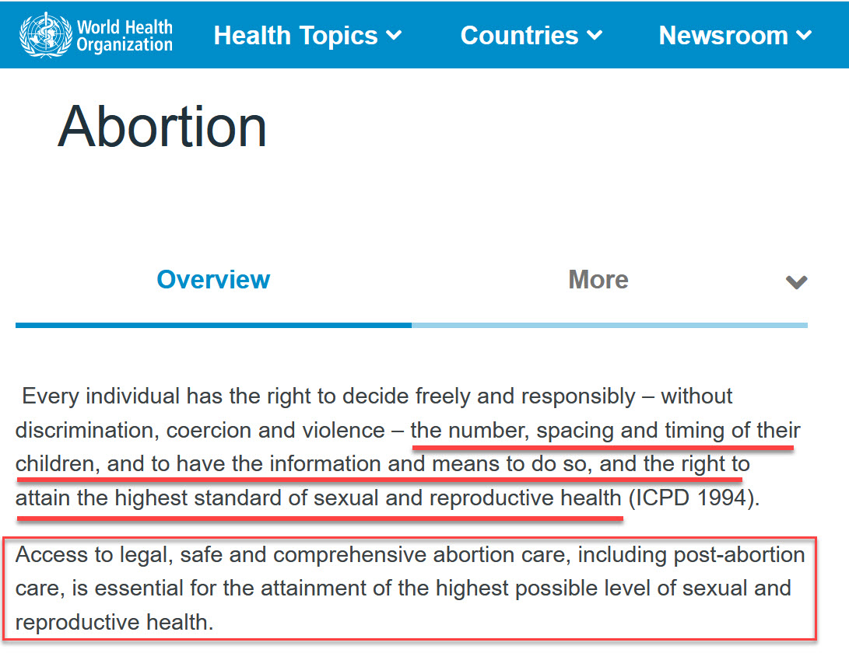
تلقی نادرست سازمان بهداشت جهانی تزریق شده به جامعه پزشکی

Slide 20
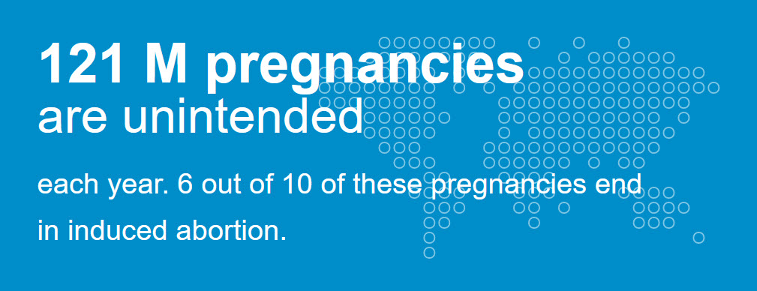
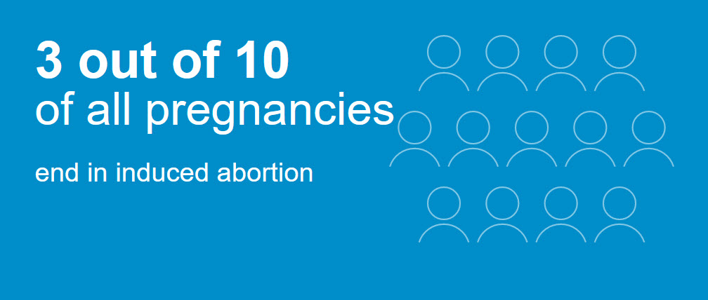
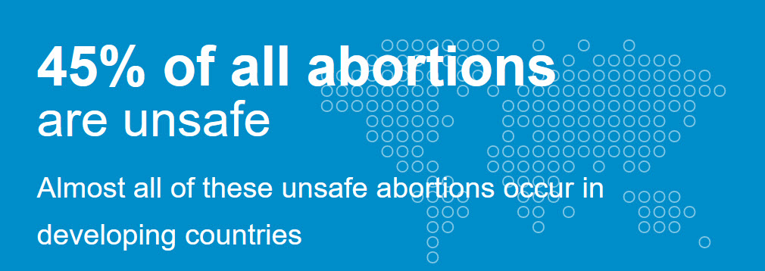

تلقی نادرست سازمان بهداشت جهانی تزریق شده به جامعه پزشکی

Slide 21
اگر ما اسقاط نکنیم، خودش اقدام می کند و خطر می آفریند
مثال مادری که می گوید اگر فرزندم را نکشید، خودم می کشم.
مثل تسهیلات برای دزدی و دزدان
مثل حمایت از خواسته های تروریست ها
مثل اینکه هیتلر فرمان می دهد به دفن افرادی که ...
برخی از نوه‌ها نیاز به اموال و دارایی‌های پدربزرگشان دارند و نیاز دارند که پدربزرگشان کشته بشود.
حق ندارم به چیزی که آن را ناحق می دانم، مشروعیت بدهم و همکاری کنم.
خود این خطر، موجب کاهش اقدام به اسقاط جنین است.
نگرش روندی و نه رویدادی (خود اسقاط موسوم به ایمن، موجب خطر است + کاهش تقاضا با منع قانونی)

Slide 22
مسئله حرامزادگی
هیچ مجوز شرعی و عقلی وجود ندارد
آسیب مادر - قتل
آسیب حرامزاده به خود
آسیب حرامزاده به جامعه
شبهات دیگر آن
روایتی مبتنی بر اینکه مادری، فرزندش را به این دلیل به قتل رسانده است ...

Slide 23
شبهاتی درباره غربال گری جنین منجر به اسقاط نادرست آن

Slide 24
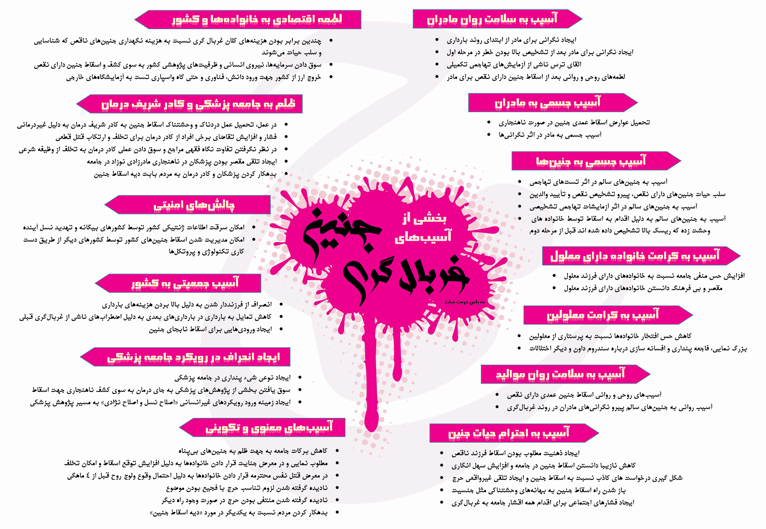

Slide 25
برداشتن غربال گری، موجب کاهش کیفیت جمعیت می شود
جمعیت، باید کیفیت هم داشته باشد و نه فقط کمیت
برای کاهش معلولیت باید تلاش کنیم و نه به قتل رساندن معلولین. (نحوه تلاش)
آیا داشته های معلولین را می بینیم؟ کم آسیب بودن اخلاقی، زیبایی
نفع گرایی مفرط، غیراخلاقی است.
شکوفایی اینان، جلوه های شکوفایی انسانی و الهی است و حرکت آفرین برای انسان
اثرات تکوینی اسقاط و قتل جنین – احتمال اثرگذاری بر تعداد معلولین
ربوبیت خداوند را کلا نادیده گرفته ایم.

Slide 26
حذف غربال گری، موجب عقب افتادن علمی است
علم این را در فصلی از خود دنبال کرده و اگر استفاده نکنیم، از علم دوریم.
چون الان فهمیدیم، پس اجازه داریم؟ دانستن، اجازه ایجاد نمی کند. تفاوت با زنده به گور کردن چیست؟
فهمیدیم بدون درد می توانیم انسان ها را پودر کنیم و به فضا بفرستیم.
مافیای اقتصادی غربال گری جنین در جهان ما، چیزی متفاوت از علم است.
توسعه علم، جهت دار است. می توان بر حوزه های اخلاقی علم سرمایه گذاری علمی کرد.
نمونه روند سوق دهنده به بی اخلاقی: تست NIPT برای کشتن بر اساس جنسیت

Slide 27
چرا قتل می گویید؟
این عبارت زیبا نیست.
حقیقت ماجرا را باید بفهمیم.
در تهدید حیات مادر هم قتل است. (مثل بچه و مادری که روی آنها آوار ریخته است)
شاید بسیاری از این قتل ها اتفاق نمی افتاد.

Slide 28
خانواده های دارای معلول دچار آسیب روحی شده اند
نسبت به افراد بدون فرزند معلول ، اینها آسیب بیشتری دارند
مجوز قتل نیست.
برخی پژوهش ها، برخوردار بودن خانواده را منجر به افزایش نارضایتی و خودکشی دانسته است. پس فقیرشان کنیم؟
ارزیابی بشر امروز از خوشبختی، محل چالش است. اجتماعی بودن، تحصیلات، شبیه بقیه بودن، ...
زیبا شدن های اخلاقی این خانواده ها دیده می شود؟
این منظر، نوعی غیرخوشبخت دانستن نهادینه شده معلولین و خانواده های آنان است.
پاسخ پرخاش گری های برخی از این بچه ها با وجود مهربانی سرشار
پاسخ تولید نداشتن آنان
ربوبیت و بلا

Slide 29
فایده درمانی دارد
برای کاهش تکرار سزارین، برای کشف برخی مشکلات مادری مثل تشکیل جنین در محل سزارین قبلی با سونوگرافی دقیق
مدت زندگی جنین در رحم مادرش، زندگی است و حق گرفتنش به خاطر دشواری پزشکی معمول برای بارداری، نداریم.
آنچه در غربالگری بیماری های جنینی طراحی شده، برای منتهی شدن به اسقاط جنین است. (بیماری های جنینی، عموما تا قبل تولد درمان ندارد (به ویژه کروموزومی ها که اصلا ندارد) قبل 4 ماهگی، تشخیص ضعیف است)
موارد درمانی در قالب بازطراحی مراقبت های مادر و جنین قابل تعریف است.

Slide 30
از منظر پیش فرض ها
چه گرایش ها و دیدگاه هایی پشت پرده نگاه فاجعه آمیز آنان است؟

Slide 31
بی توجهی به جان جنین در دوران باستان
آموزه های فلسفی افلاطون و ارسطو و خدایان یونان:جایز
فلسفه رواقی: انسان دانستن، بعد از بیرون آمدن از شکم مادر
ادیان ابراهیمی: ممنوع
تمدن های مادی گرا، بی توجهی به جان کوچک ها:
کد COI مقاله: TEBCONF06_045
پاسوراخ در اودیپوس (یونان باستان) پدرش خواب می بیند که او بزرگ خواهد شد و پدر را می کشد و زن پدر را به زنی می گیرد. بچه را در طبیعت رها می کند و برای آنکه مطمئن شود او از بین خواهد رفت، پاهای او را با سوزن به هم می دوزد.

Slide 32
جهان هوشمند یا جهان تصادفی
تصادفی بودن جهان
هوشمندی جهان
فرعونیت: ادعا و تمنای تسلط بر همه چیز
تعهد گریزی و میل گرایی
حیوان گرایی انسان
پارادایم قدرت
پرهیز از دست کاری مفرط خلقت
احترام به روندهای طبیعی (خلقت) و تلاش حل مشکلات از طریق درک آن
اهمیت دادن به خویشتنداری و تربیت
فهم های پیشینی
انسان ندانستن جنین در سنین پایین یا قبل تولد
حق دانستن اسقاط جنین برای مادر و پدر
احترام به جان جنین ها
احترام به فرآیند شکل گیری انسان
تلاش برای عدم انحراف جنسی
نتایج در موضوع سقط

Slide 33

تسهیل اسقاط جنین از منظر سرمایه داری
ضعف تولید
هزینه ساز
تلقی های بر مبنای سرمایه دارانه
اگر پدر و مادر از قبل برنامه ریزی نداشته باشند، سقط شود.
اگر پدر و مادر به دلیلی فرزندشان را نخواستند، سقط شود.
اگر قبل یا حین تولد از دنیا می رود، سقط شود.
اگر نقص دارد، سقط شود.
برداشتن مانع تولید سرمایه
خانه سالمندان
مهدکودک
تسهیل اسقاط جنین

Slide 34


راهکارهای قدم برداشتن برای نجات جان جنین ها
دیدگاه های نادرست درباره فرزند را اصلاح کنیم.
حرمت آن را درک و برای جامعه تبیین کنیم.
به خانواده های ضعیف در سرپرستی کمک کنیم.
برای اصلاح قوانین و روندهای نادرست، مطالبه کنیم.
غیرعقلانی بودن بهانه های قتل جنین را برای جامعه توضیح دهیم.
با تبیین جایگاه الهی انسان، نگاه به فرزند انسان را اصلاح کنیم.
با تبیین جایگاه الهی انسان، نگاه به معلولین را اصلاح کنیم.

Slide 35
برای نجات جان جنین ها قدمی برداریم.
از توجه شما سپاسگزاریم.

Slide 37
پایان

